Slide 1
Новостной агрегатор
Команда: Лит энерджи

Slide 2
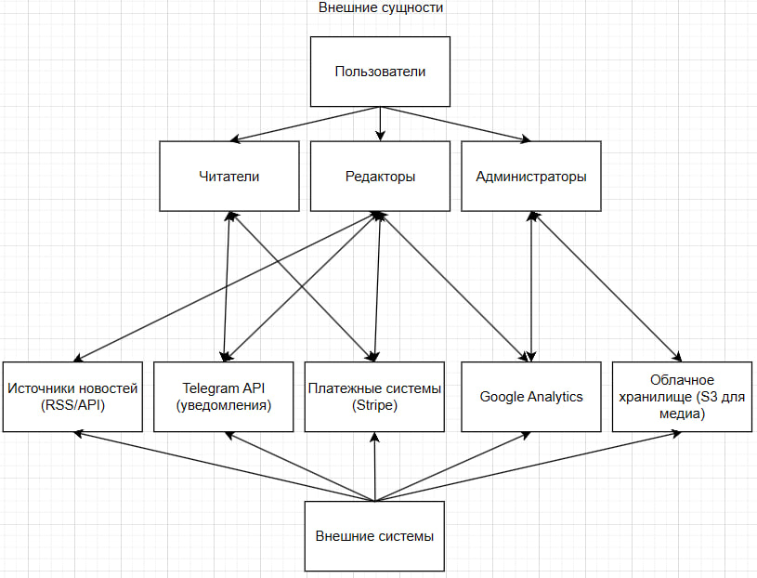
Диаграмма связи внешних сущностей и внешних систем

Slide 3
Интерфейсы взаимодействия
Система | Способ обмена | Формат | Объем данных | Нагрузка
Источники | Асинхронный (RabbitMQ) | JSON | 10-50 KB/новость | 1000/час (пик утром)
Telegram | Синхронный (Webhooks) | JSON | 1-5 KB/уведомление | 500/день
Stripe | Синхронный (REST) | JSON | 2-10 KB/транзакция | 50/день
Клиенты | Синхронный (GraphQL) | JSON/gRPC | 5-100 KB/запрос | 100 RPS
Требования к каналам:
- Минимальная пропускная способность: 10 Мбит/с
- Задержка: <200 мс для пользовательских запросов

Slide 4
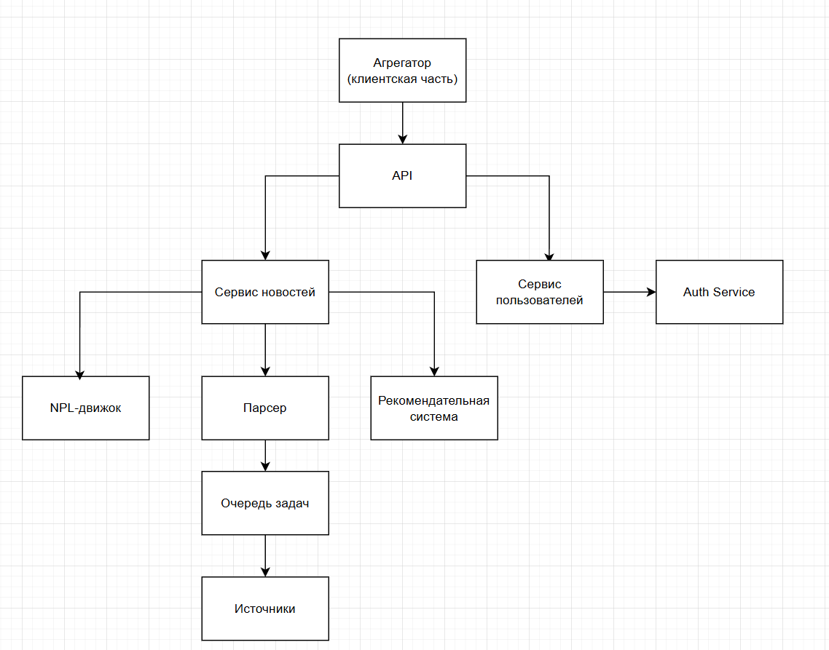
Архитектура логическая (контейнеры)

Slide 5
Ключевые компоненты:
API: Единая точка входа; Балансировка нагрузки; Кэширование
Сервис новостей: Обработка 1000+ новостей/час;
Внутренние модули: Парсер; NLP-движок; Рекомендательный движок
Сервис пользователей Аутентификация; Профили; Подписки
Хранилище: PostgreSQL (основные данные); Elasticsearch (поиск); Redis (кэш)

Slide 6
Распределение функциональности
Компонент | Функции | Характеристики
Парсер | Сбор, дедупликация | Высокая пропускная способность
NLP-движок | Категоризация, анализ | Высокая CPU-нагрузка
Рекомендации | Персонализация | Низкая задержка (<100мс)
API Gateway | Маршрутизация | Высокая доступность (99.99%)

Slide 7
Ключевые показатели
Производительность: 100 RPS на API
Надежность: 99.95% uptime
Безопасность: TLS 1.3, OAuth2
Масштабируемость: Горизонтальное масштабирование сервисов
Расширяемость: Микросервисная архитектура

Slide 8
Обоснование выбора
Асинхронная обработка новостей через очереди для устойчивости к пикам
Разделение сервисов по зонам ответственности
Использование проверенных OSS-решений (Natasha, Scrapy)
Гибкость для добавления новых источников

